Slide 1

YOUnison
Marceau Gérard
Yan Pernot
Loic Grosjean
Steven Guidat

Slide 2
Problèmes rencontrés
Conflit class bootstrap
Erreur poids des sélecteurs
EasyAdmin conflit de versions et de route
Mailer
Erreur version Doctrine

Slide 3
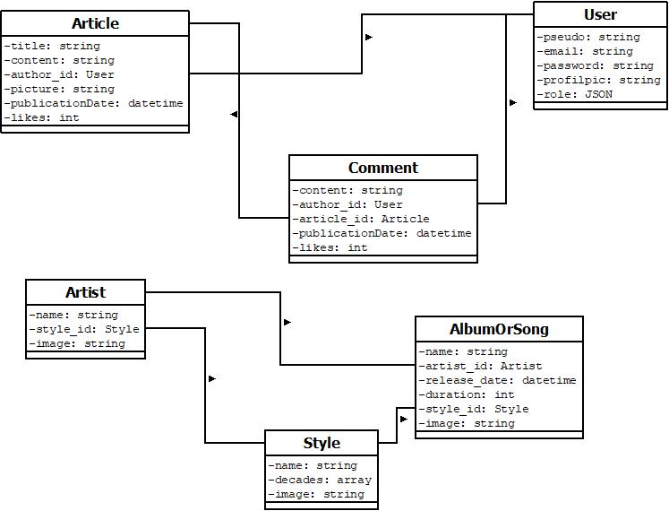

Slide 4
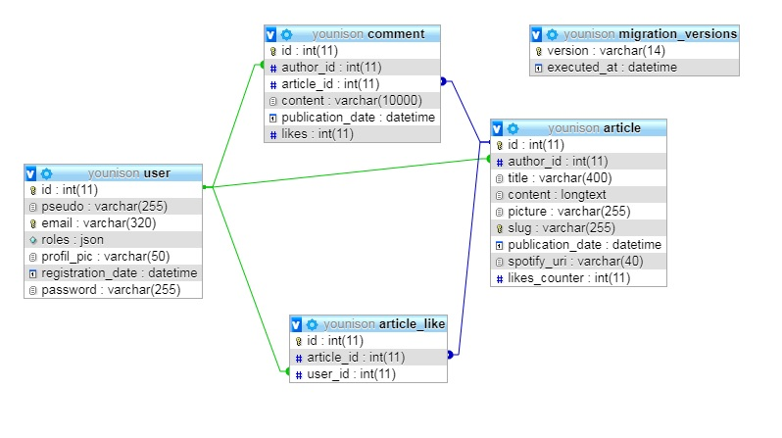

Slide 5
Présentation des outils utilisés
Bootstrap : Afin de simplifier les positionnement de tous nos objets
Axios : Utiliser pour créer le système de likes
Paginator : Afin de pouvoir naviguer entre les multiples pages d'articles
Ckeditor : Nous l'avons utilisé pour les champs « contenu » de création et modification d'article
EasyAdmin : Pour permettre à un compte Admin ( et à lui seul ) de publier des articles

Slide 6
Maquettes

Slide 7
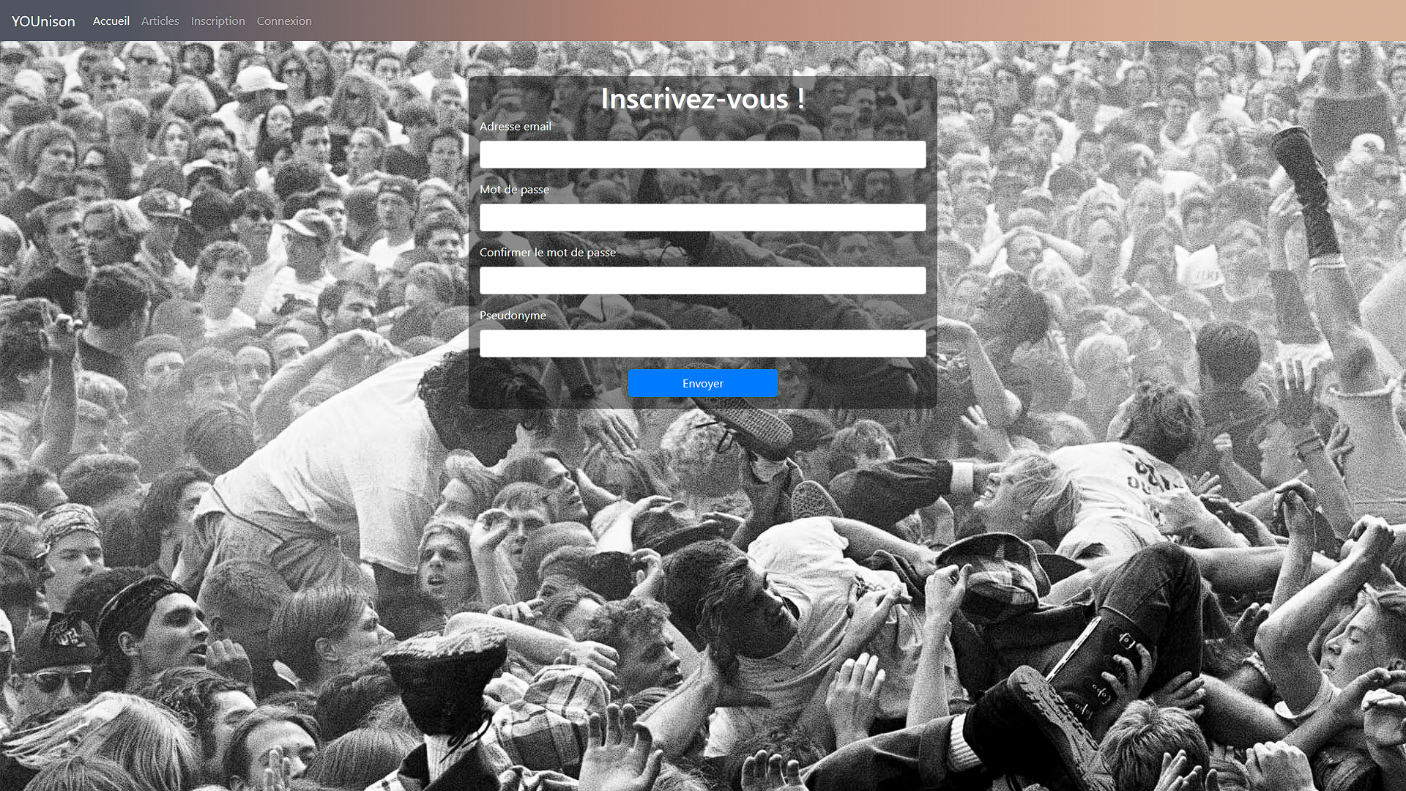

Slide 8
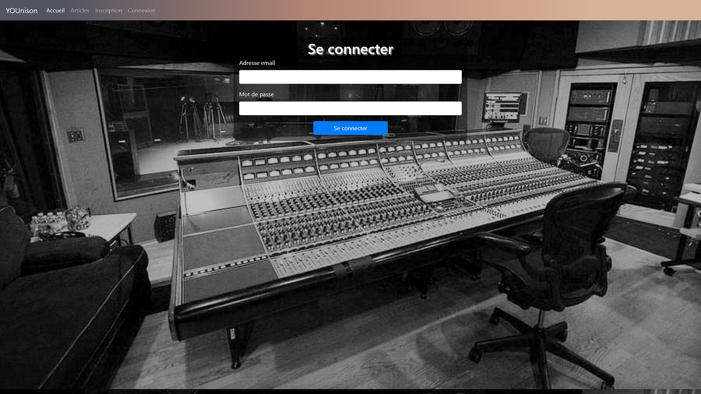

Slide 9
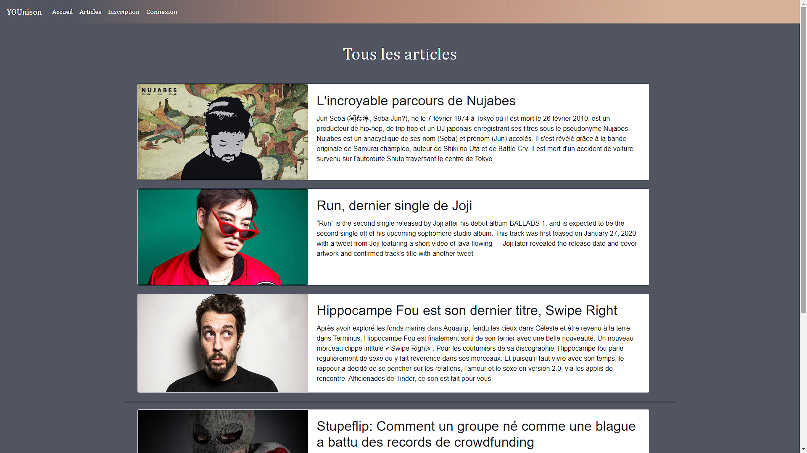

Slide 10
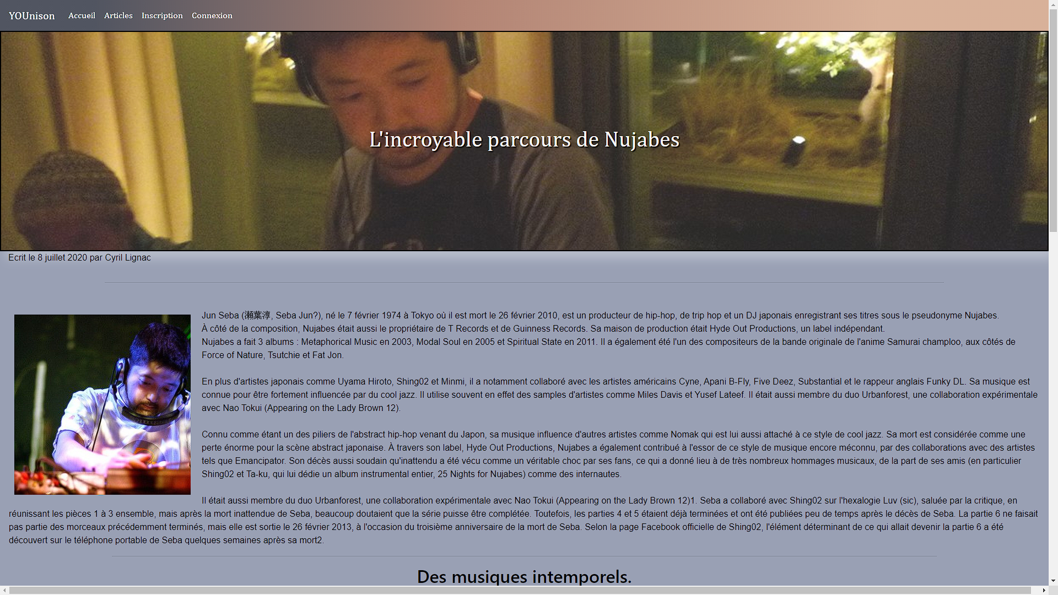

Slide 11
Version finale

Slide 12
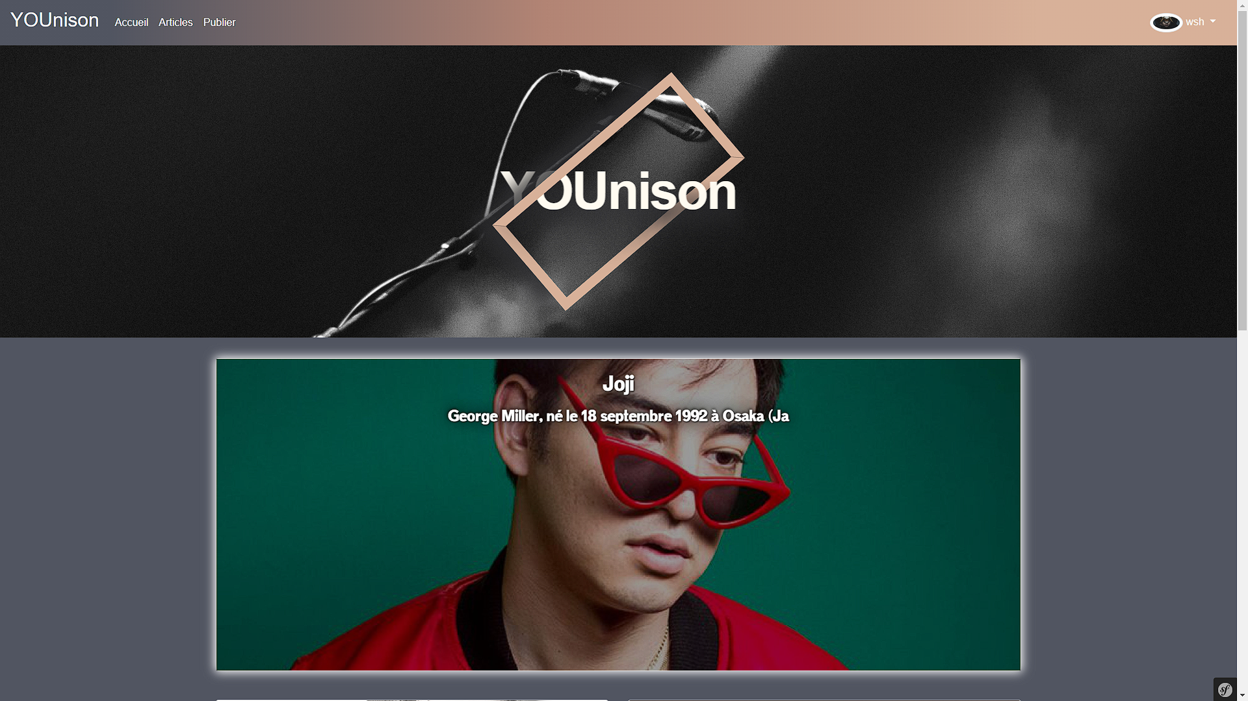

Slide 13
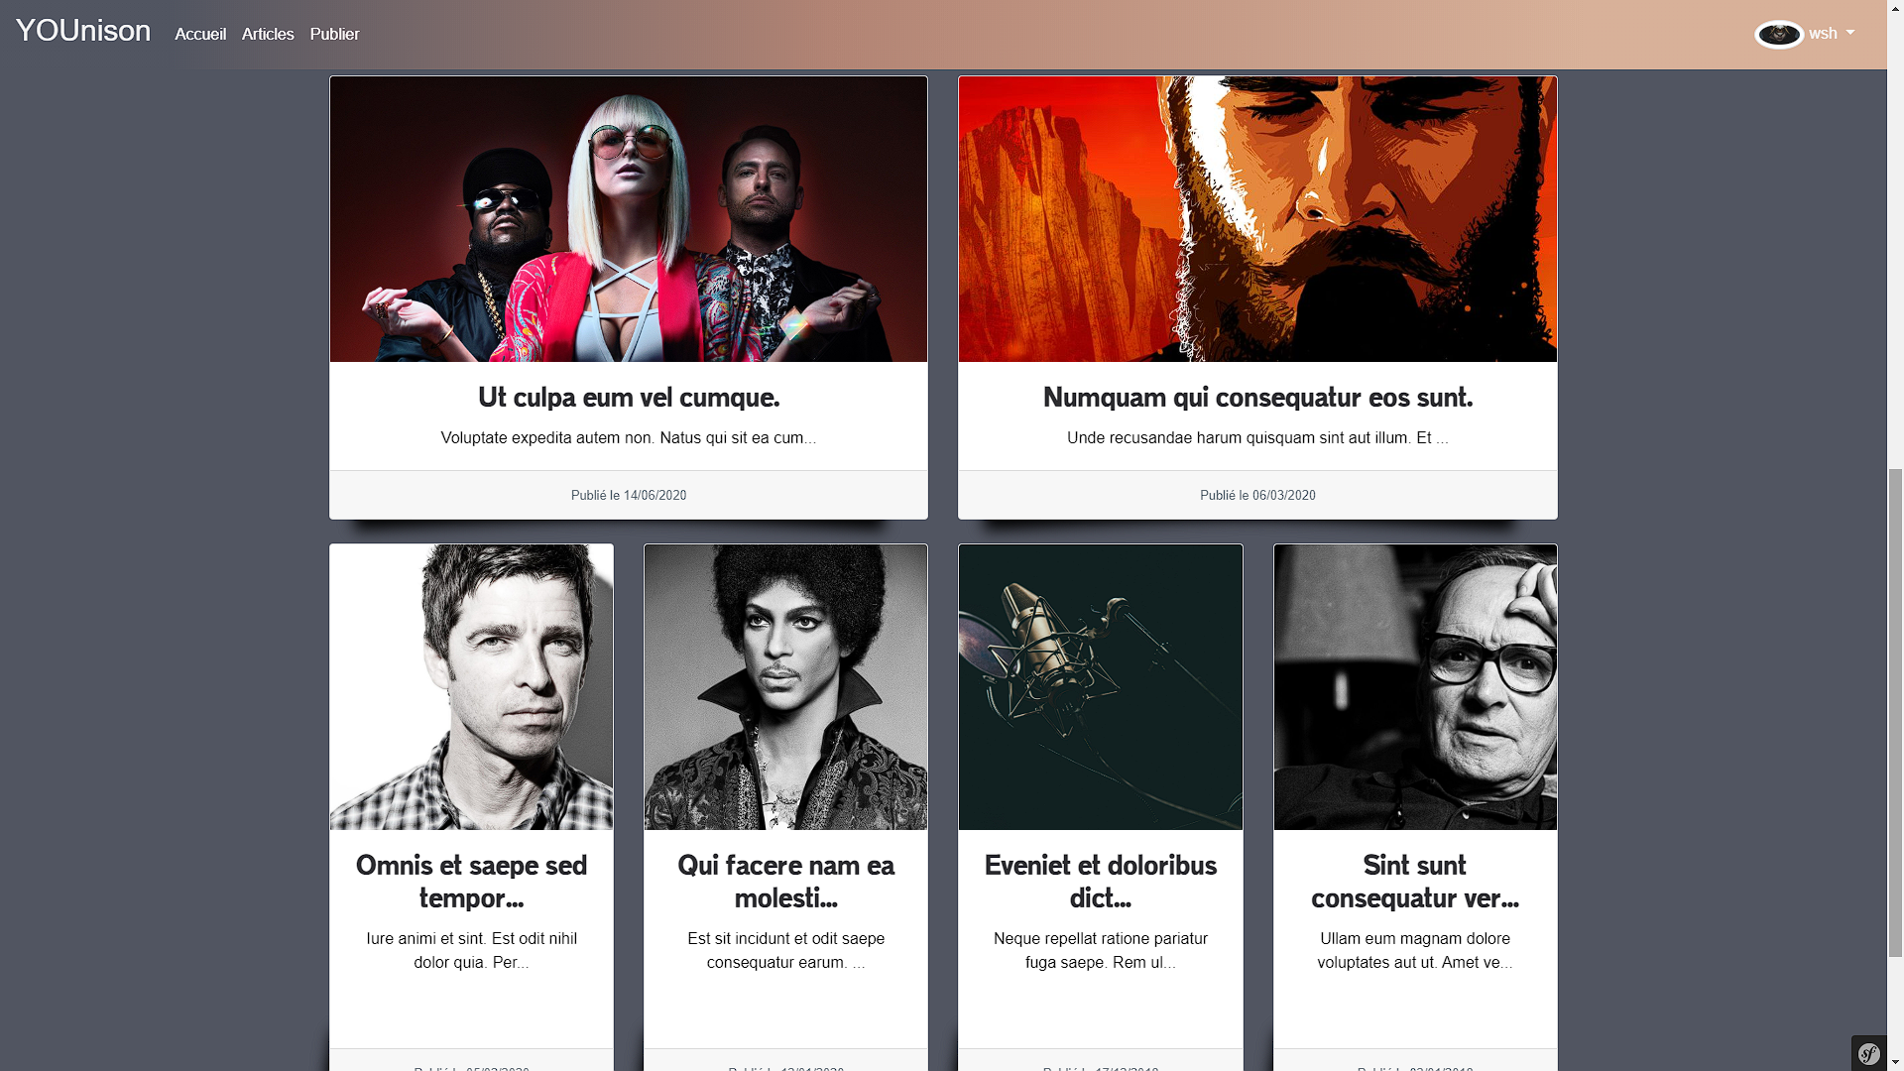

Slide 14
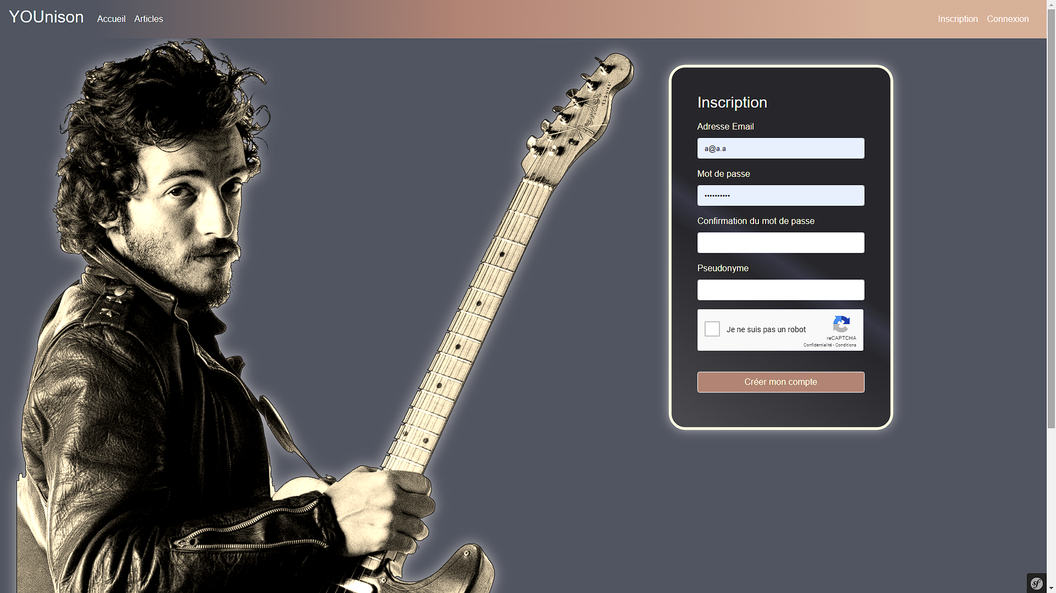

Slide 15
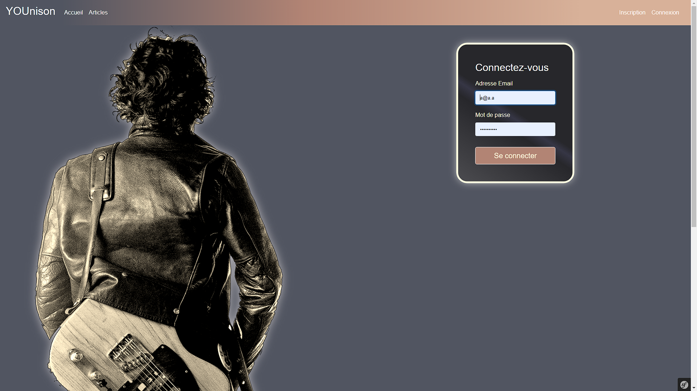

Slide 16
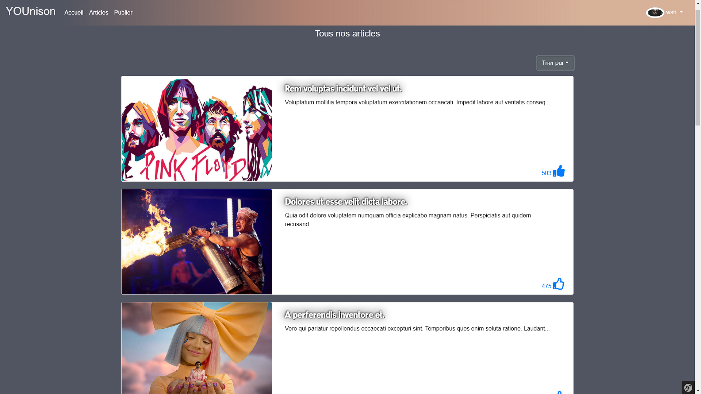

Slide 17
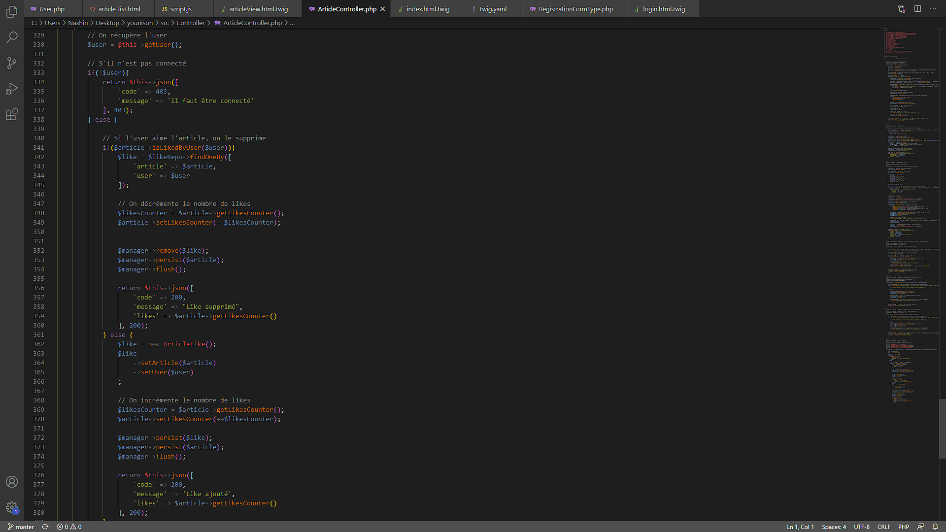

Slide 18
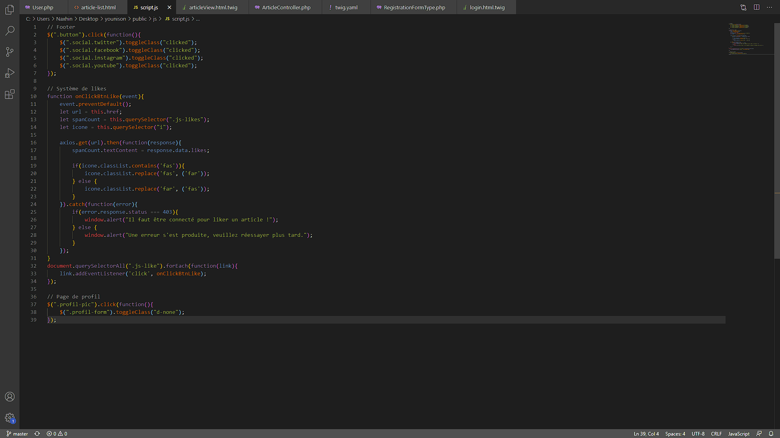

Slide 19
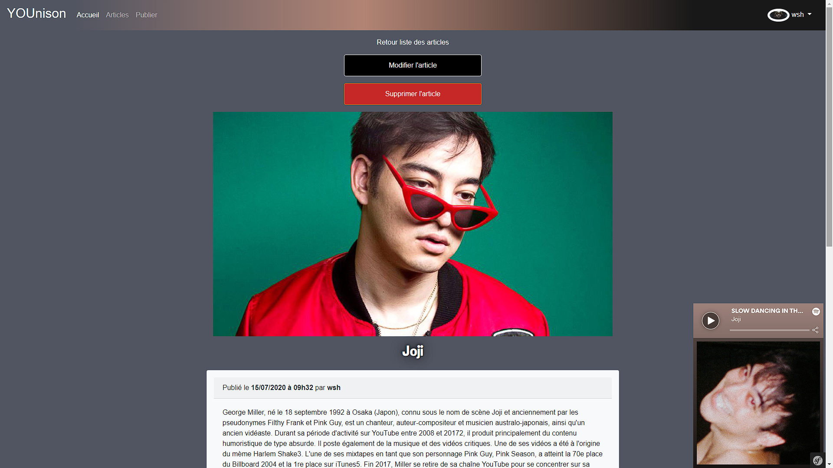

Slide 20
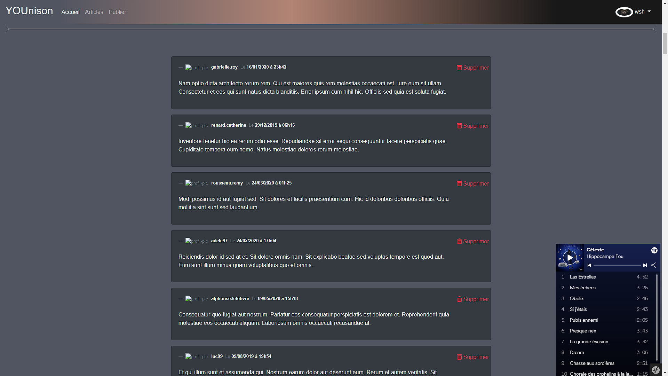

Slide 21
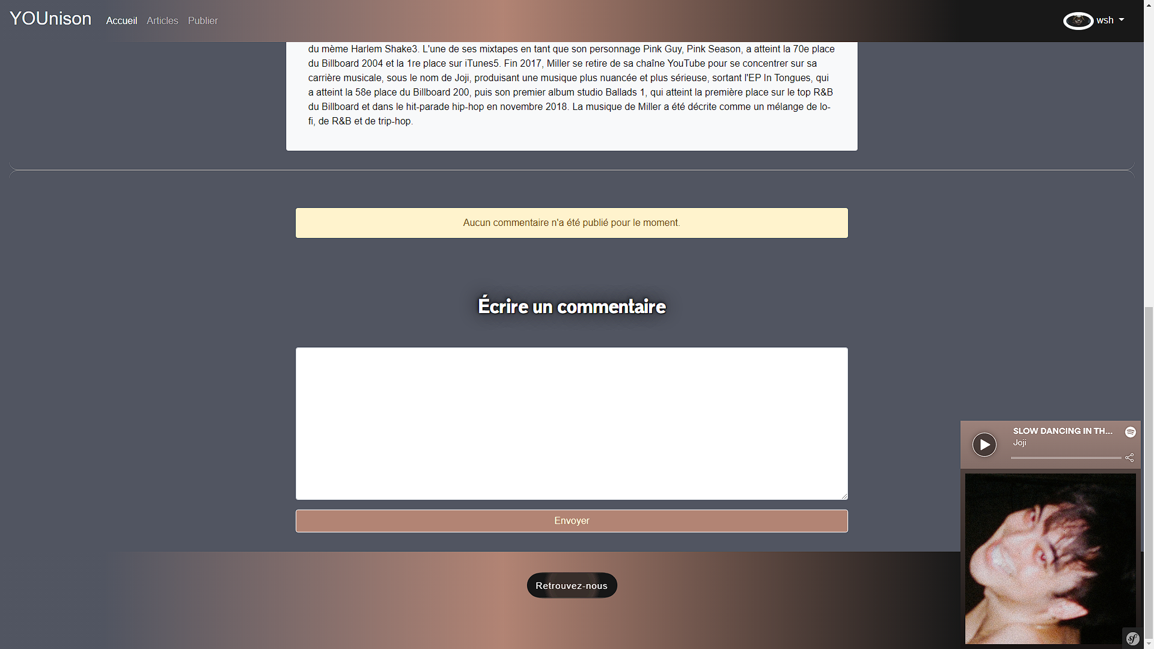

Slide 22
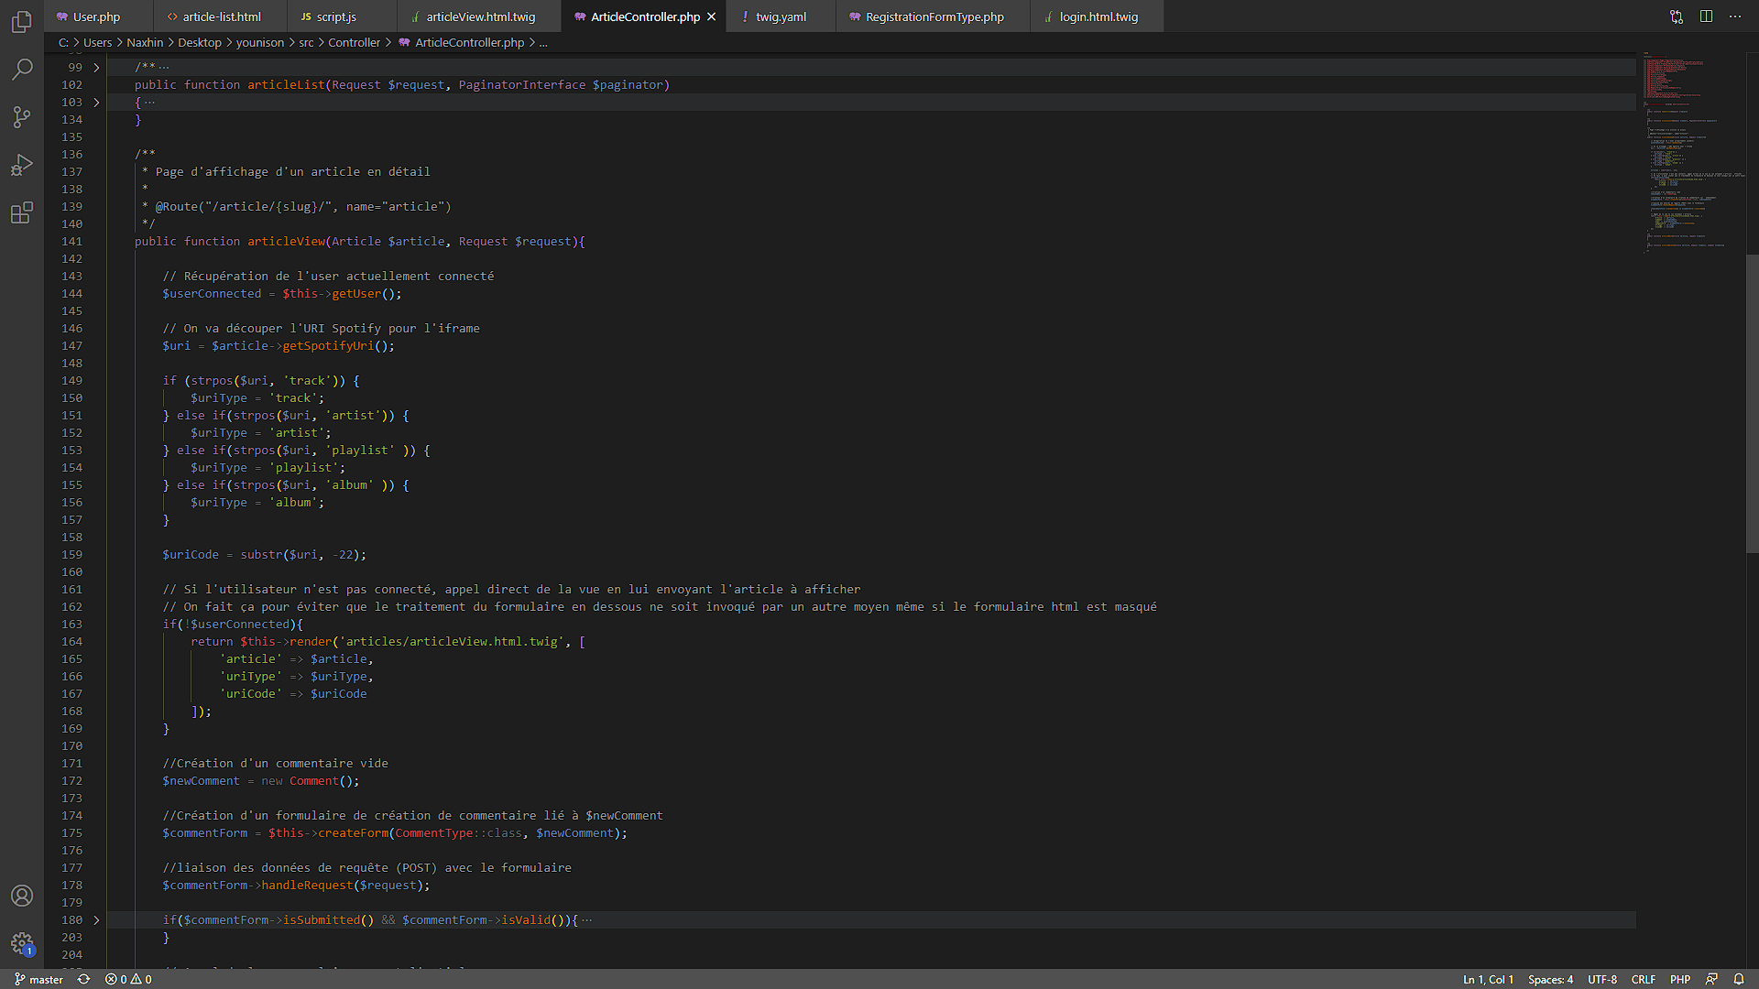

Slide 23
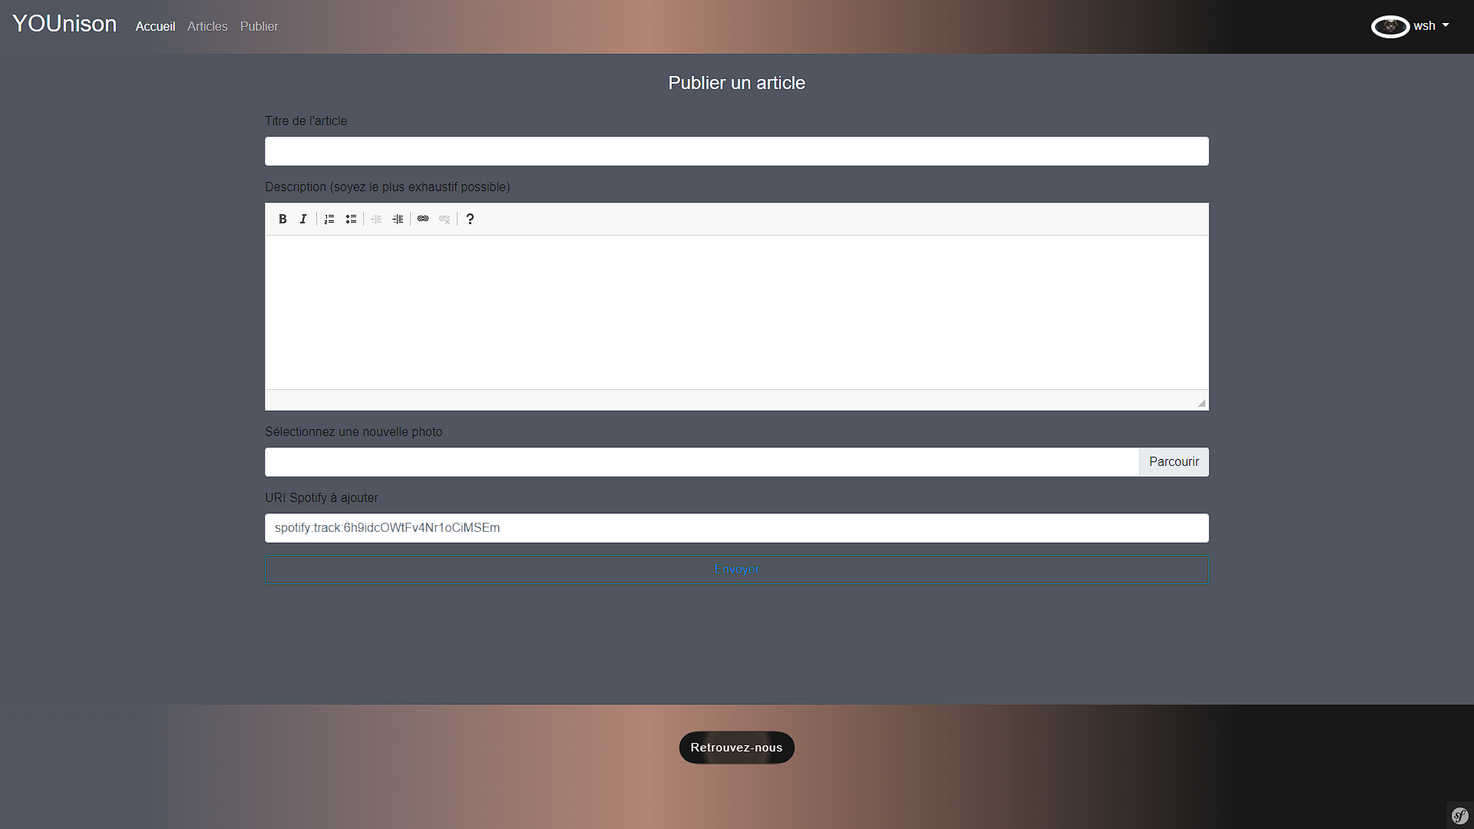

Slide 24
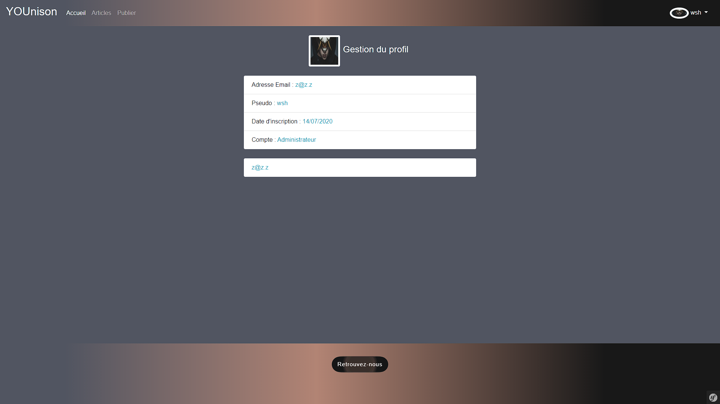

Slide 25
Merci à vous.

